Slide 1

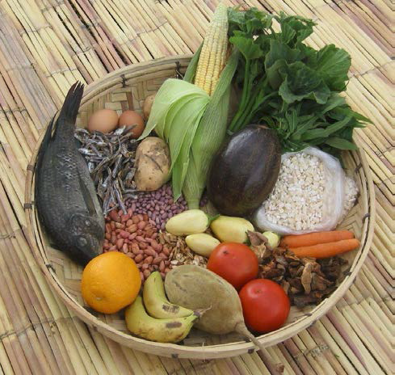




SUIVI DE L’OPERATIONNALISATION DE LA POLITIQUE NATIONALE
DE SECURITE NUTRITIONNELLE AU NIGER, 2017-2025
Analyse des allocations et dépenses publiques dédiées à la nutrition, 2018-2020
20-21 Septembre 2022 Radisson Blu, Niamey

Slide 2

ANALYSE BUDGÉTAIRE POUR LA NUTRITION
Note d’orientation pour les pays
Dr Maimouna H. DOUDOU, PhD, PEDs
Université Privée Africaine pour le développement (UPAD)
upadniger@gmail.com
96465533

Slide 3
Déroulement de l’analyse du budget nutritionnel
1. Définition du champ d’application et des objectifs;
2. Détermination du moment le plus opportun pour collecter les données financières;
3. Nomination des personnes participant à l’analyse du budget alloué à la nutrition ;
4. Identification des sources des données financières ;
5. Collecte des données financières ;
6. Analyse et interprétation des données financières ;
7. Utilisation des données financières;

Slide 4
1. Définition du champ d’application et des objectifs
Les objectifs doivent être définis de manière réaliste et il est judicieux d’organiser la collecte et l’analyse des données;
L’étendue de l’analyse doit s’adapter à chaque pays en fonction des données et des capacités des différents systèmes.

Slide 5
Détermination du moment le plus opportun pour collecter les données financières
L’analyse des données et la rédaction de rapports les concernant doivent cependant coïncider avec deux moments critiques de l’année budgétaire :
le moment où les allocations sont intégrées aux documents budgétaires du pays et
le moment où le Parlement approuve les budgets

Slide 6
3. Nomination des personnes participant à l’analyse du budget alloué à la nutrition
Les membres des plateformes multi-acteurs pour la nutrition:
  le personnel technique de la nutrition : dans chaque ministère participant aux actions en faveur de la nutrition. Il peut aider à identifier les programmes pertinents et les activités en lien avec la nutrition;
  le personnel chargé du budget et de la planification : dans chaque ministère participant aux actions en faveur de la nutrition (y compris le ministère des Finances ou toute cellule de planification: il peut aider à identifier les programmes pertinents et les activités en lien avec la nutrition dans le budget annuel
  l’aide externe : le Secrétariat du Mouvement SUN et d’autres organismes

Slide 7
4. Identification des sources des données financières
Le budget gouvernemental national doit être la première source de données.
Mais il peut exister d’autres sources
  Programme de gestion de l’aide (PGA)
  Système de notification des pays créanciers (SNPC) du Comité d’aide au développement (CAD) de l’Organisation de coopération et de développement économiques (OCDE). À consulter sur : https://stats.oecd.org/Index.aspx?DataSetCode=CRS1

Slide 8
5. Collecte des données financières
Étape 1 : identification
Identifier les rubriques budgétaires pertinentes (programmes ou projets) :
  Plan national de nutrition ;
  recherche par mots clés;
  cadre commun de résultats en nutrition
Étape 2 : catégorisation
Définir si les programmes ou projets identifiés appartiennent à la catégorie des investissements « spécifiques à la nutrition » ou à la catégorie des investissements « contribuant à la nutrition ».

Slide 9
5. Collecte des données financières
Étape 3 : pondération
attribuer un pourcentage à une allocation budgétaire afin de définir quelle part de cette allocation contribue à la nutrition (pondération).
Ce pourcentage est calculé en fonction de la catégorisation (étape 2) et d’avis d’experts nationaux concernant les investissements

Slide 10
5. Collecte des données financières
Étape 3 : pondération
Exemple:
  une pondération de 25% est accordée aux lignes considérées comme faiblement sensibles ;
  une pondération de 50 % est accordée aux lignes considérées comme moyennement sensibles ;
  une pondération de 75% est donnée pour les lignes considérées comme fortement sensibles;
  100 % aux rubriques budgétaires catégorisées « spécifiques à la nutrition »

Slide 11
6. Analyse et interprétation des données financières
Le premier niveau d’analyse aborde quatre éléments essentiels :
• les allocations concernant la nutrition dans les différents ministères et institutions
• les dotations budgétaires spécifiques à la nutrition ou contribuant à la nutrition
• la présentation approfondie des programmes spécifiques à la nutrition
• la présentation des principaux programmes engendrant le plus de dépenses

Slide 12
6. Analyse et interprétation des données financières
Le deuxième niveau d’analyse identifie les tendances financières au fil du temps pour mettre en exergue les schémas d’allocation longitudinaux dans les ministères, les allocations spécifiques et les allocations contribuant à la nutrition, ainsi que les dotations financières dans les différents secteurs.

Slide 13
6. Analyse et interprétation des données financières
Le troisième niveau d’analyse permet de ventiler les données budgétaires des premier et second niveaux dans l’espace.
Répartition géographique des allocations dédiées à la nutrition.

Slide 14
7. Utilisation des données financières
Plaider en faveur de « plus de financement pour les interventions spécifiques à la nutrition à fort impact »
Plaider pour « plus d’actions en faveur de la nutrition dans le cadre des grandes initiatives de dépenses sectorielles »

Slide 15
Reférences
ACF (2017) “Le playdoier budgétaire pur la nutrition: manual destine aux acterus de la société civil” (forthcoming English version and link)
Brown S (2016). “How to Engage in Budget Cycles and Processes to Leverage Government Budgets for Children”. United Nations Children’s Fund. Available at: https://www.unicef.org/socialpolicy/files/Engaging_in_Budget_Cycles_and_Processes_FINAL.p df
D’Alimonte M, Rogers H, and de Ferranti D (2016). “Ch. 7 Financing the Global Nutrition Targets” An Investment Framework for Nutrition: Reaching the Global Targets for Stunting, Anemia, Breastfeeding, and Wasting. World Bank Group. Available at https://openknowledge.worldbank.org/handle/10986/26069
Leroy J, Olney D, Ruel M (2017) “Evaluating Nutrition Sensitive Programs: Challenges, Methods and Opportunities” in Plney, Leroy and Ruel (forthcoming). Article available at: http://ebrary.ifpri.org/utils/getfile/collection/p15738coll2/id/130766/filename/130977.pdf
R4D (2016). “Nutrition Financing in Rajasthan: Trends and Gaps in 2016-17” Available at http://www.r4d.org/knowledge-center/tracking-nutrition-financing-rajasthan
Simson R, Sharma N, and Aziz I (2011).” A guide to public financial management literature For practitioners in developing countries”. World Health Organization. Available at http://www.who.int/pmnch/media/events/2013/pfm_literature.pdf
SPRING 2017. Putting Budget Data to Work for Nutrition. Arlington VA:Strengthening Partnerships, results, and innovations in nutrition globally (SPRING) project.

